Slide 1
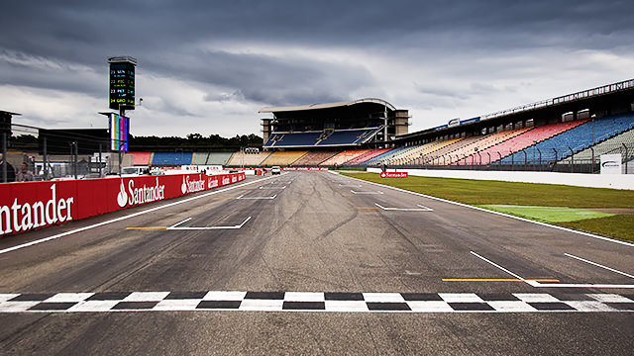
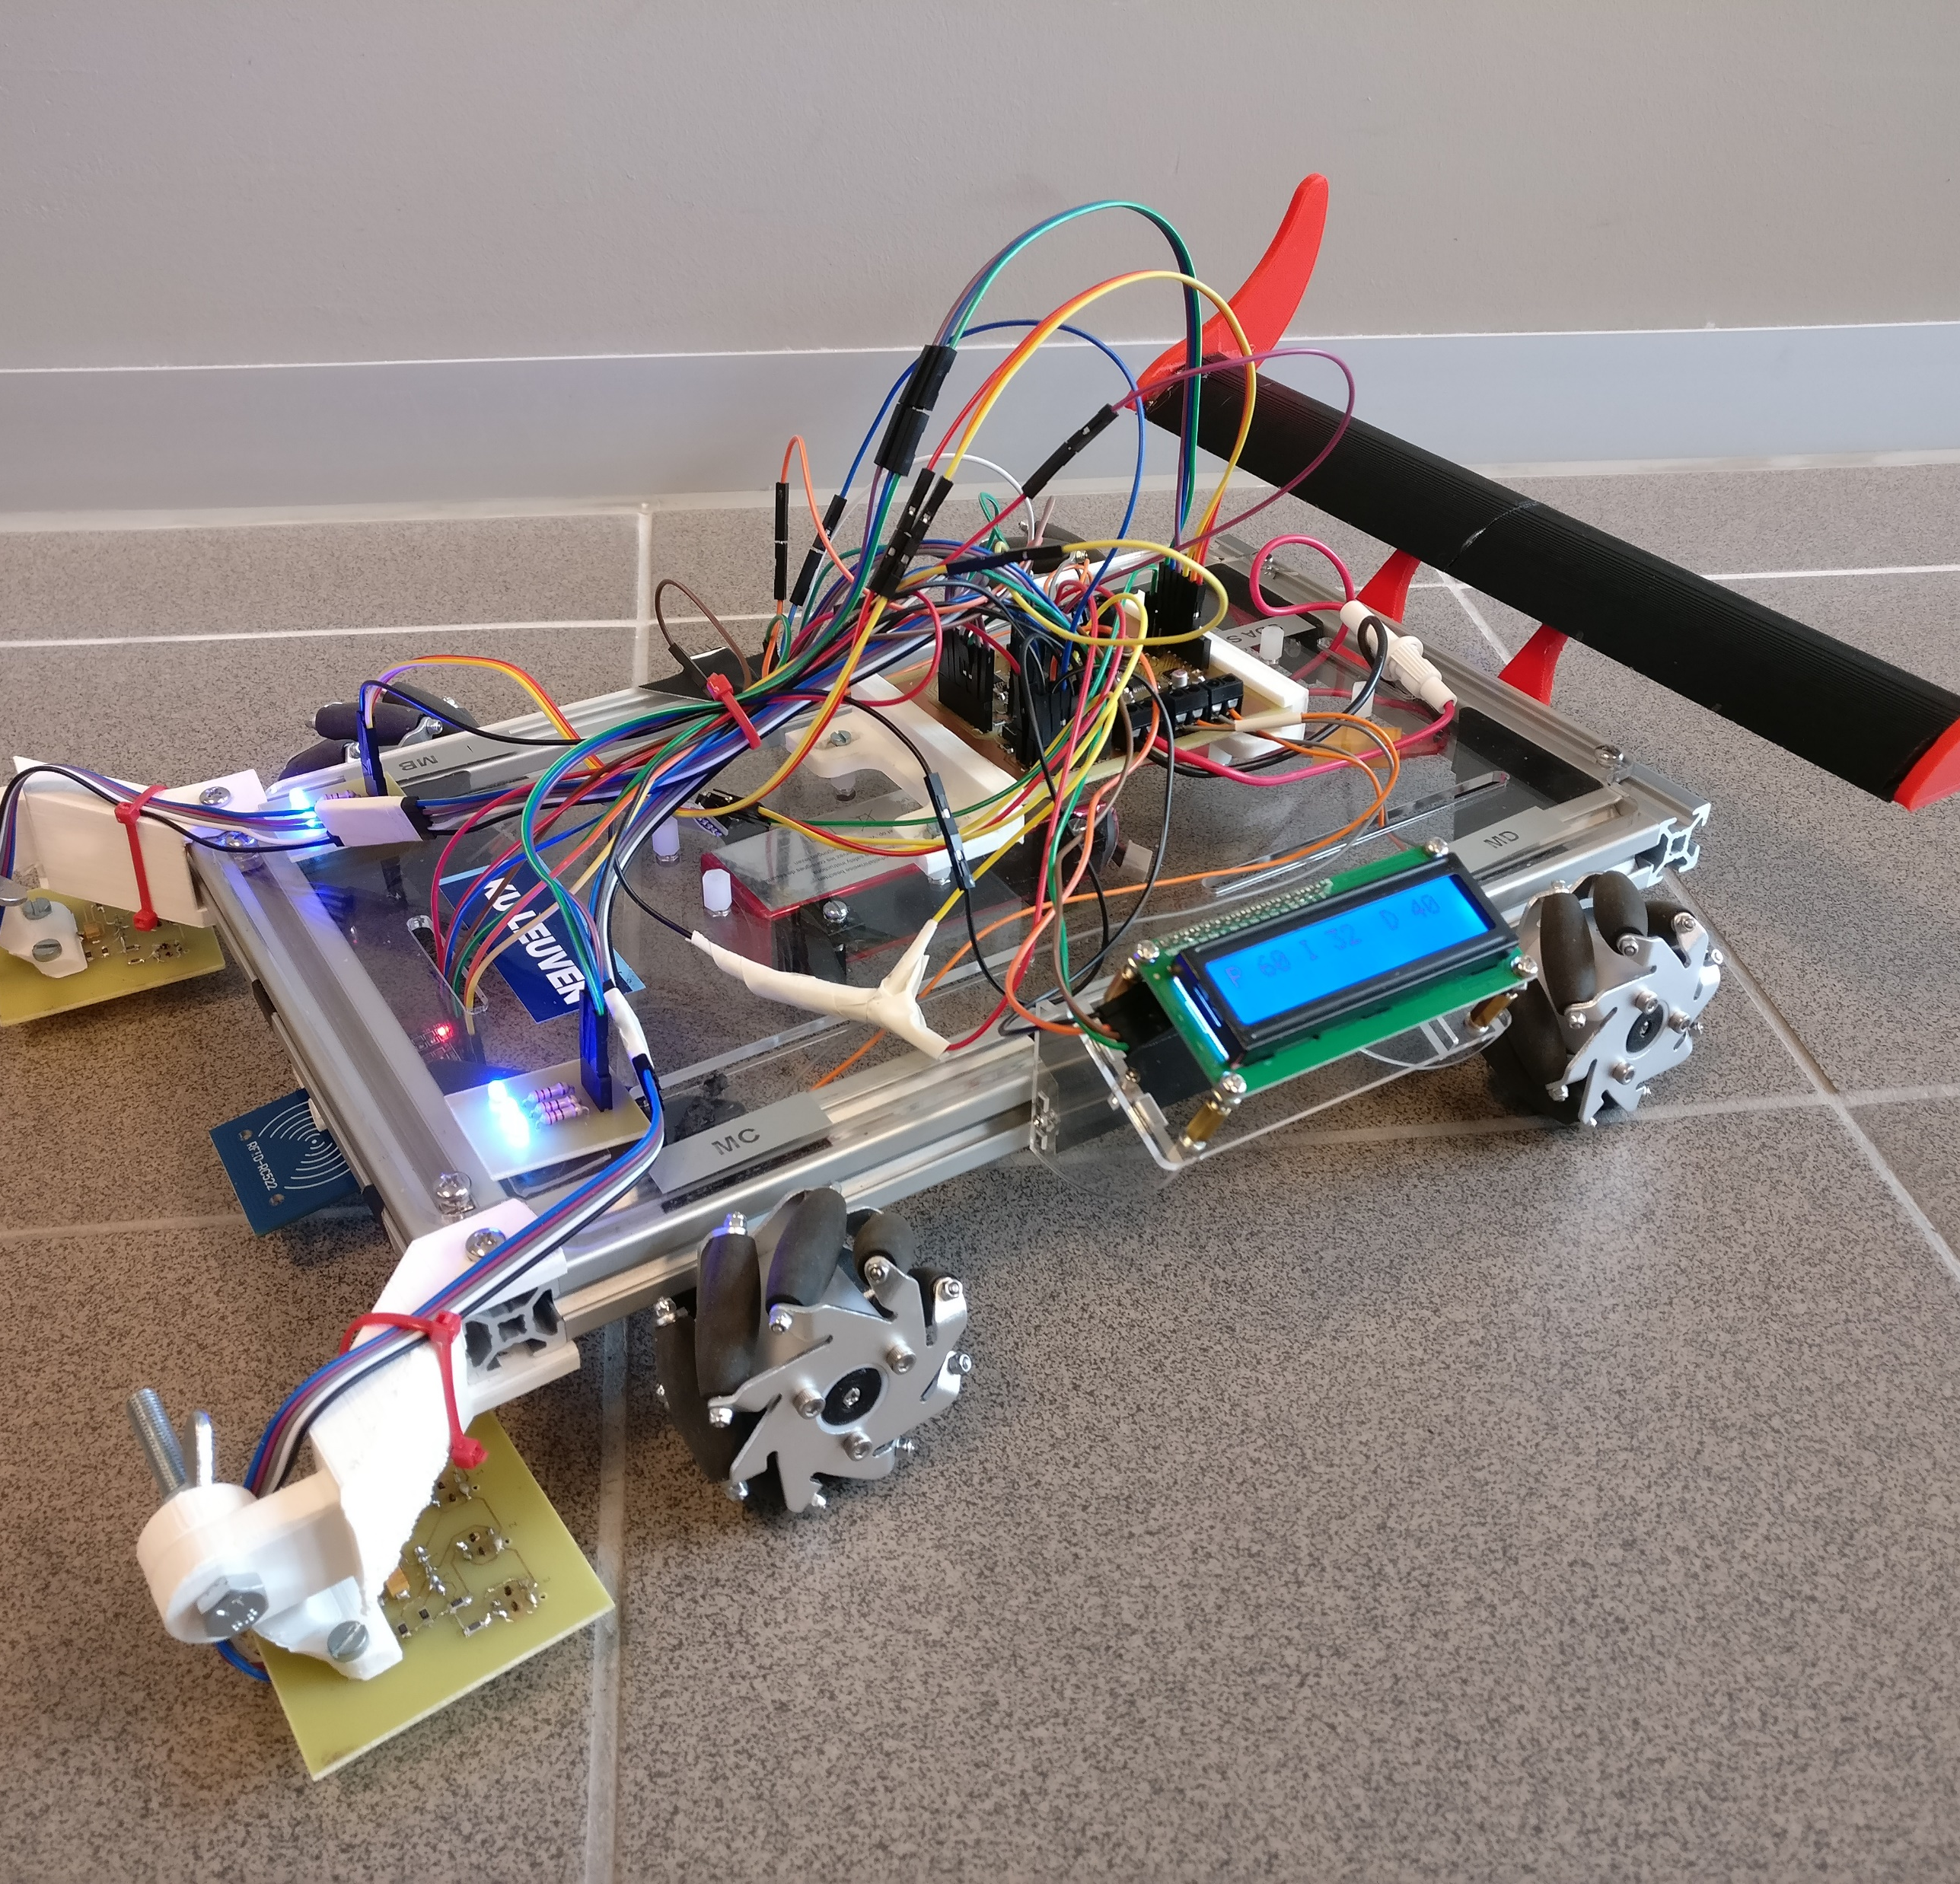


Project Ba3: Billy
Daan Delabie
Niels Bauwens
Thomas Feys
3ELICTE

Slide 2
Inhoudstafel
Hardware
Software
App
Moeilijkheden
Conclusie

Slide 3
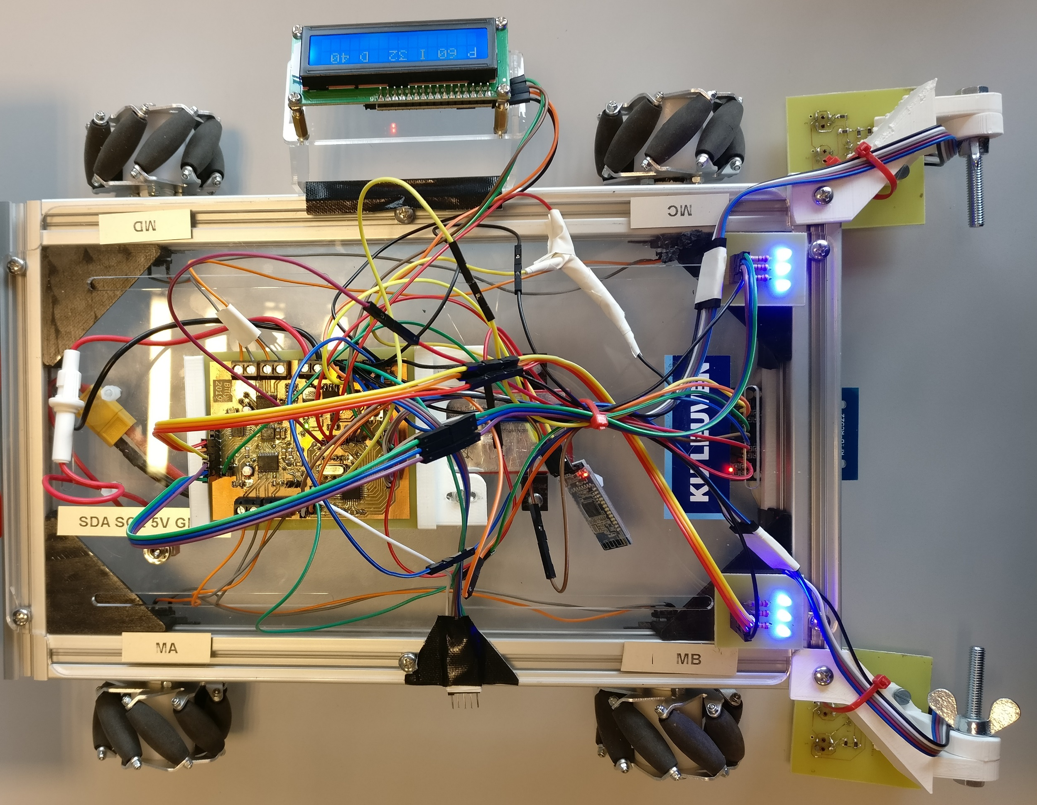
Hardware
Notes:
Atmega motor , io
IR sensoren → sturing auto
Led modules → feedback sensoren
RFID
LCD
Bluetooth
Programmeer connector → Usb-to-serial adapter

Slide 4
Atmega328p
Motor drivers & I/O-expanders
Voltage management
Notes:
Beginnen met belangrijkste
Volt : 12V 5V 3,3V
atm=: verwerken software
Motordrivers I/O exp

Slide 5
Pinout
Notes:
Standby: motoren stoppen
Interrupt
ISCP = in circuit serial programming

Slide 6
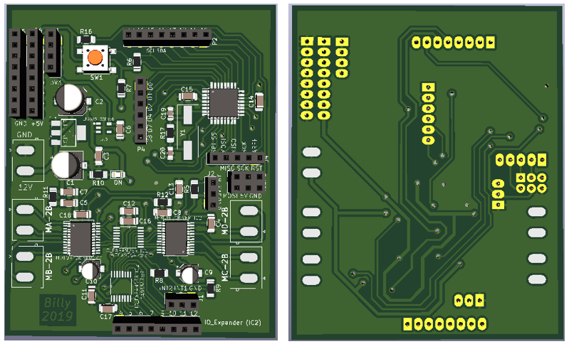
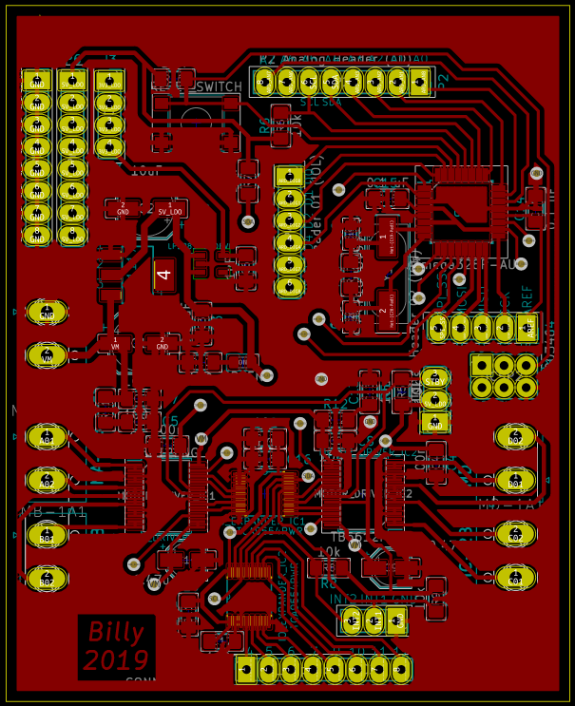
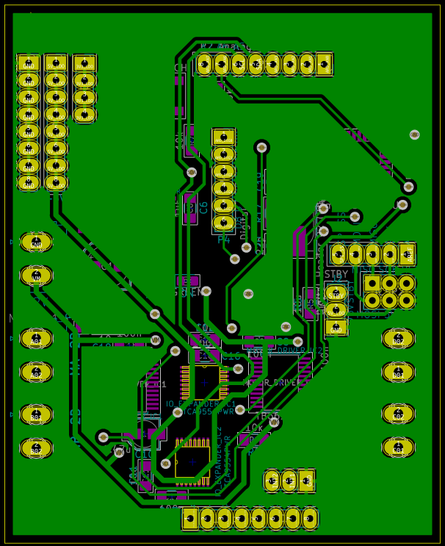
Routing
Notes:
Dubbelzijdige pcb
Ontkoppelcond
Ground vlakken → minder interferentie (massalussen, minder crosstalk door parallelle lijnen
25 VIAs → 31 pinnen waarbij via samen met pin van pinheader
plaats besparen, mooier
Mooi uitziet → Etsen solderen aansluiten

Slide 7
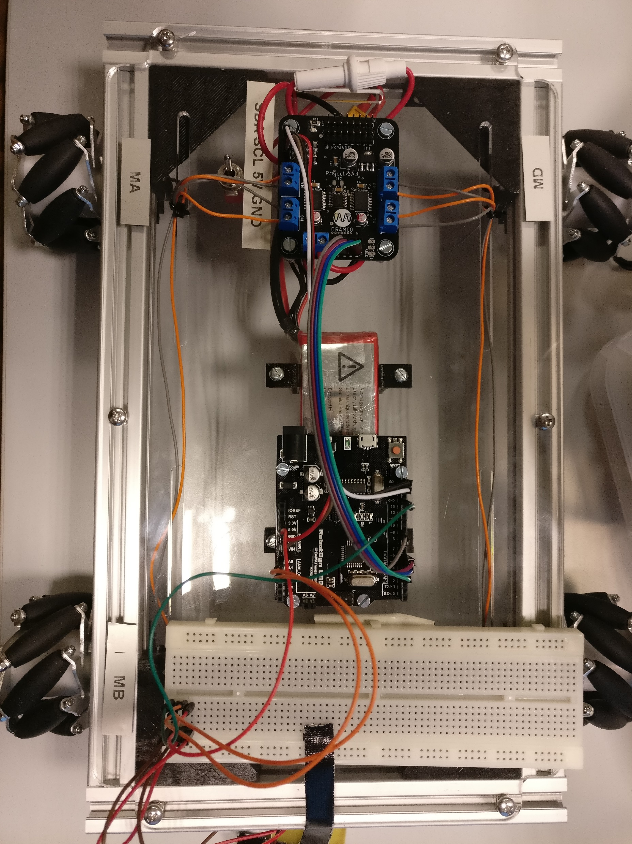
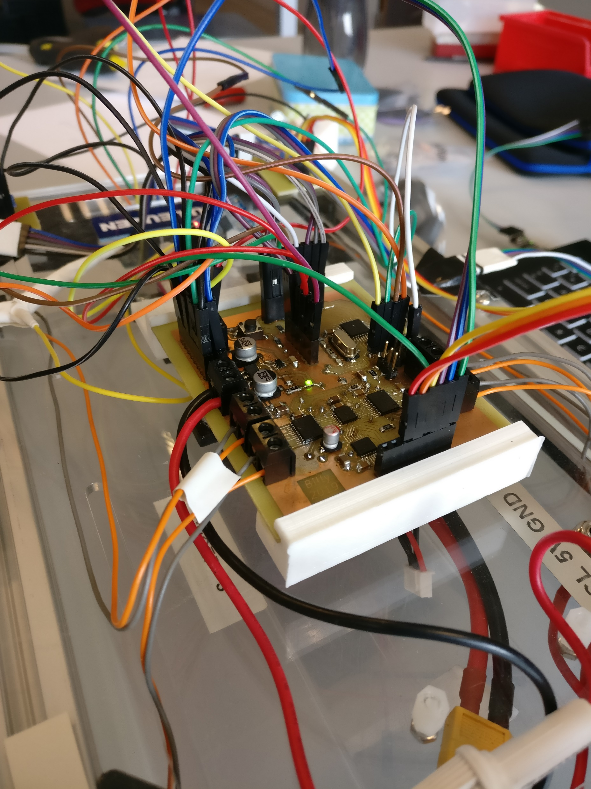
Notes:
PCB houder
Geen gaten in plexi

Slide 8
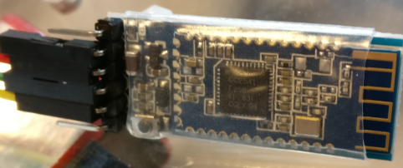
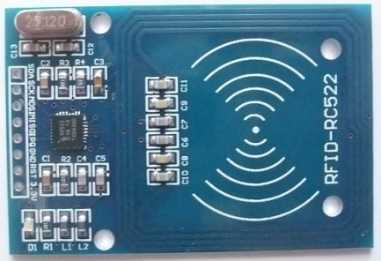
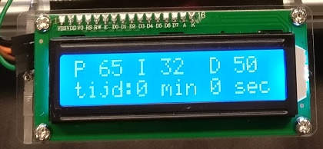
HM-10 Bluetooth module
LED modules
MRFRC-522 RFID module
LCD met I²C

Slide 9
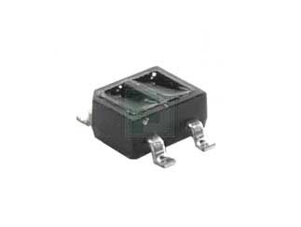
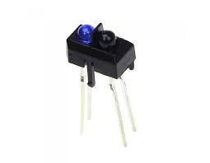
IR sensoren
QRE1113 (Fairchild)¹
TCRT5000 (Vishay)²
¹ Fairchild, S. (2009, september). Datasheet: QRE1113, QRE1113GR Minature Reflective Object Sensor.
² Vishay, S. (2017, februari 8). Datasheet: TCRT5000, TCRT5000L Reflective Optical Sensor with Transistor Output.

Slide 10
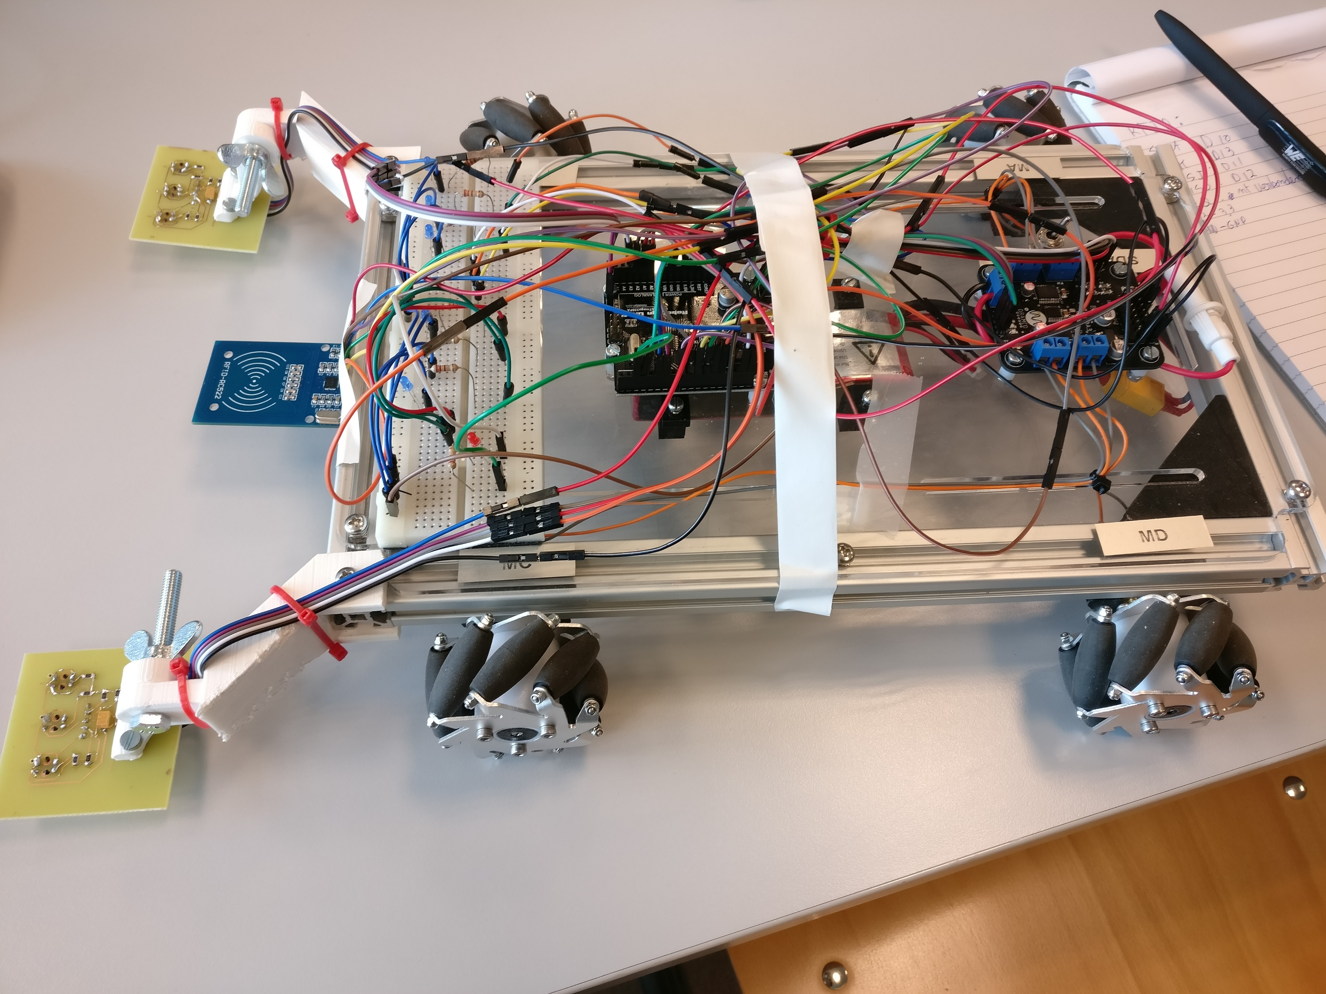
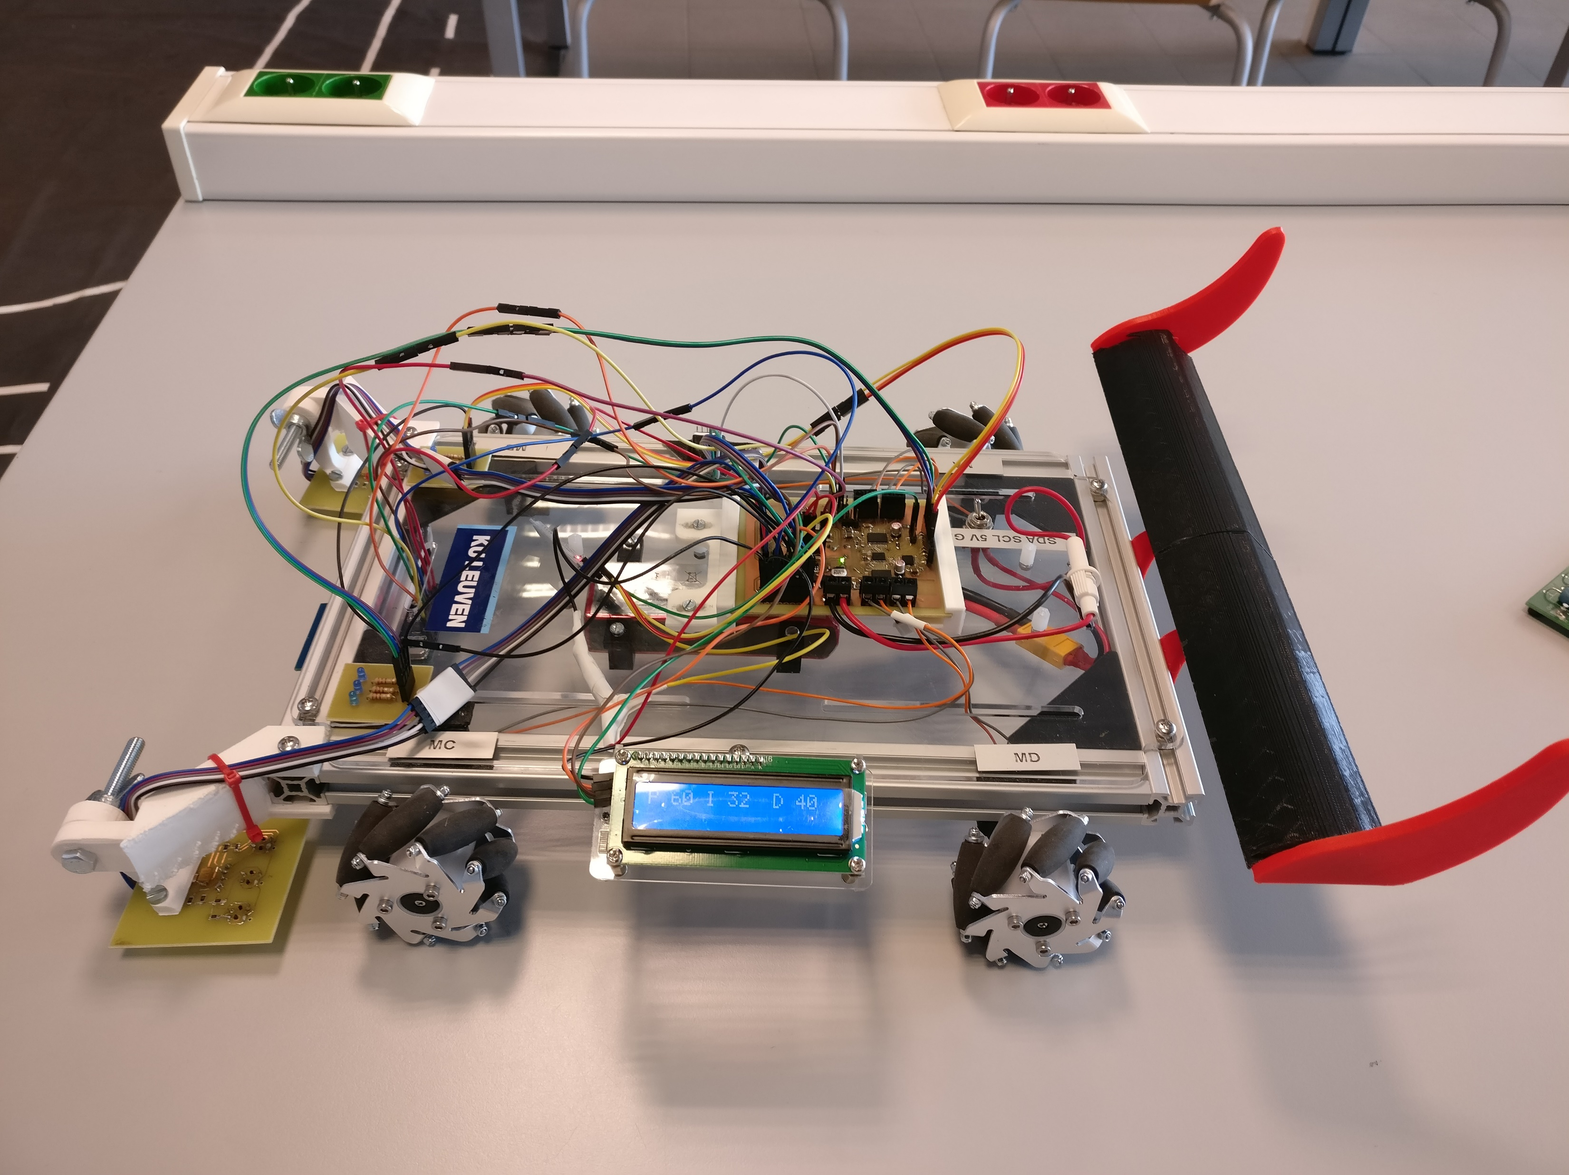

Slide 11
Software:
Uitlezen sensoren
Aansturen motoren
Sturen van de auto
Integratie

Slide 12
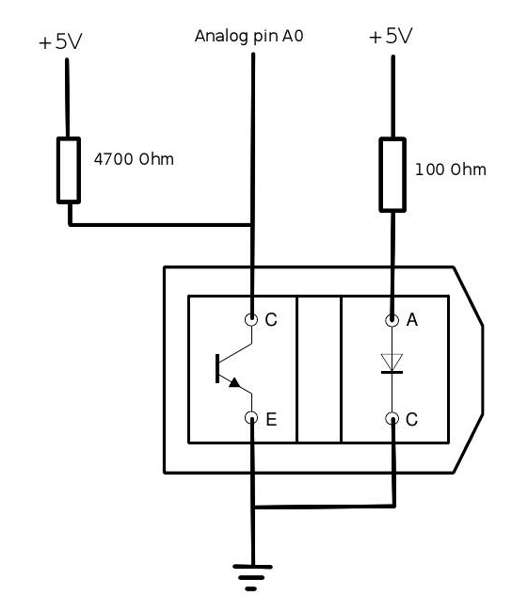
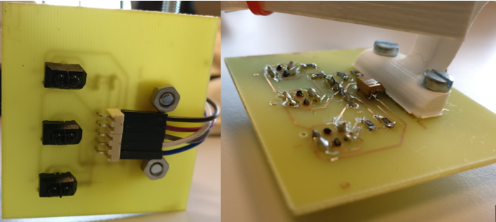
TCRT5000
Analoge waarde:
Wit: 0-200
Zwart: 800-1023
Waarde>500: digitale 0
Waarde<500: digitale 1
3 links, 3 rechts

Slide 13
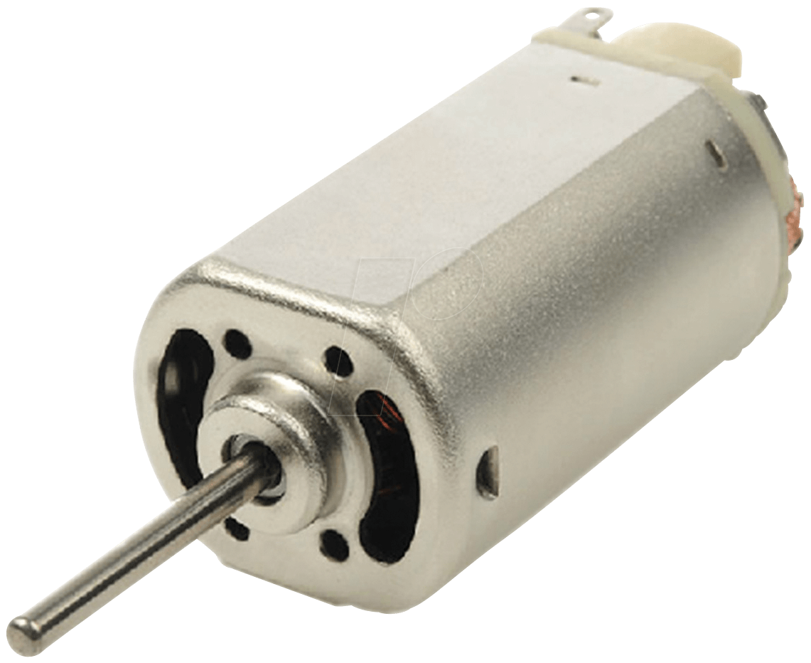
Aansturen motoren
Snelheid: 1 byte
Instelbare richting: 2 bits

Slide 14
Sturing

Slide 15
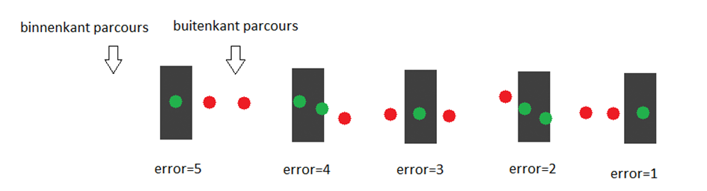
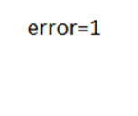
Bepalen rechter error
Linker error idem maar negatief

Slide 16
PID-waarde
$$\left.=K_{P}∙error+K_{I}∙overtime_error+K_{D}∙(error−lasterror\right)$$

Slide 17
Snelheid en richting wielen regelen

Slide 18
Integratie

Slide 19
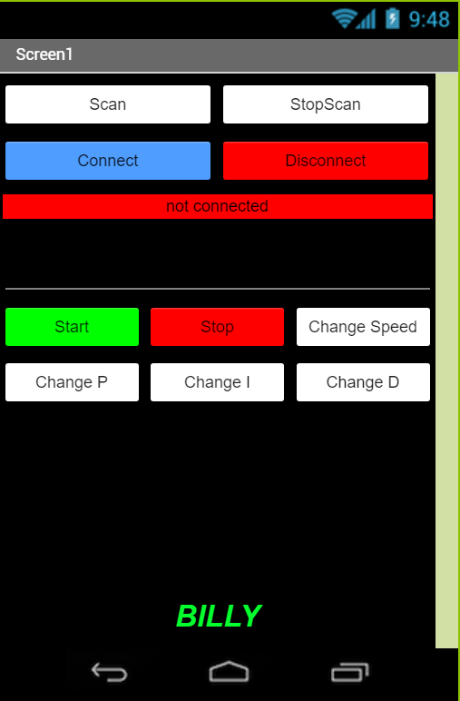
App met Bluetooth communicatie

Slide 20
Moeilijkheden
Foutief detecteren Middellijn
Instellen PID-waarden
Verliezen wielen

Slide 21
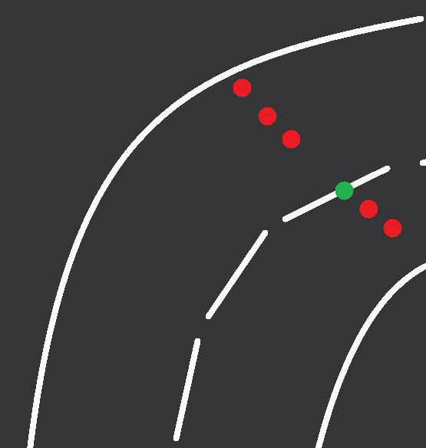
Middelijn

Slide 22
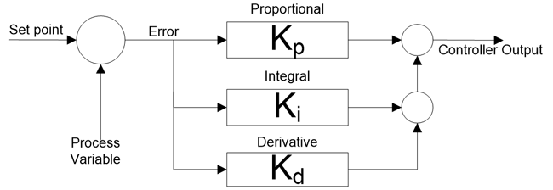
Instellen PID-waarden

Slide 23
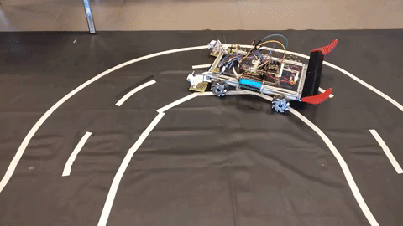
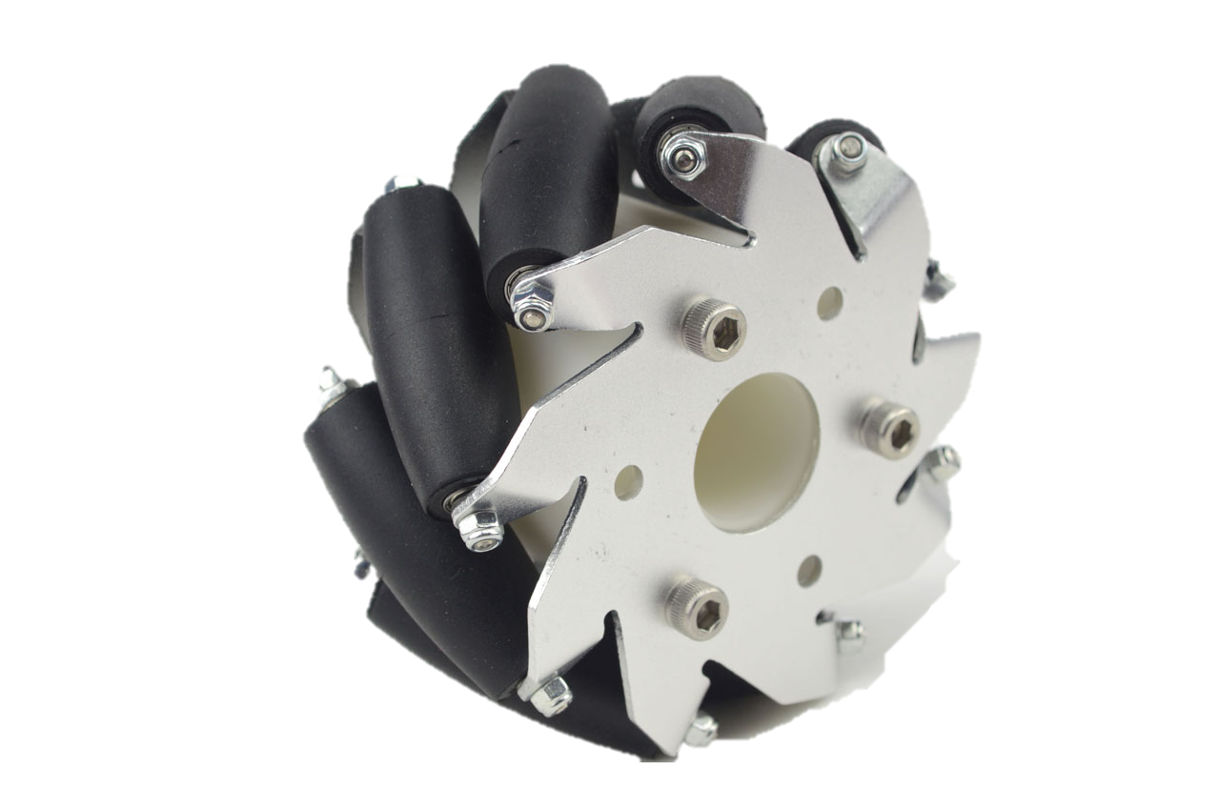
Verliezenwielen

Slide 24
Conclusie
Stapsgewijze uitvoering = success
Compacter?
Optimaliseren?

Slide 25


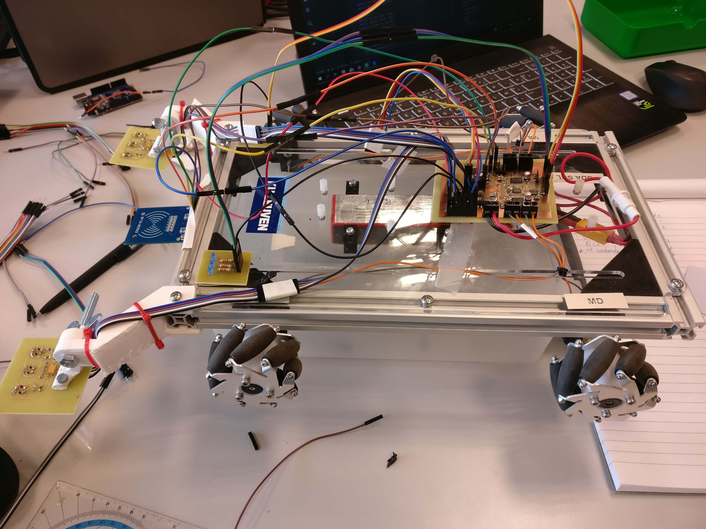
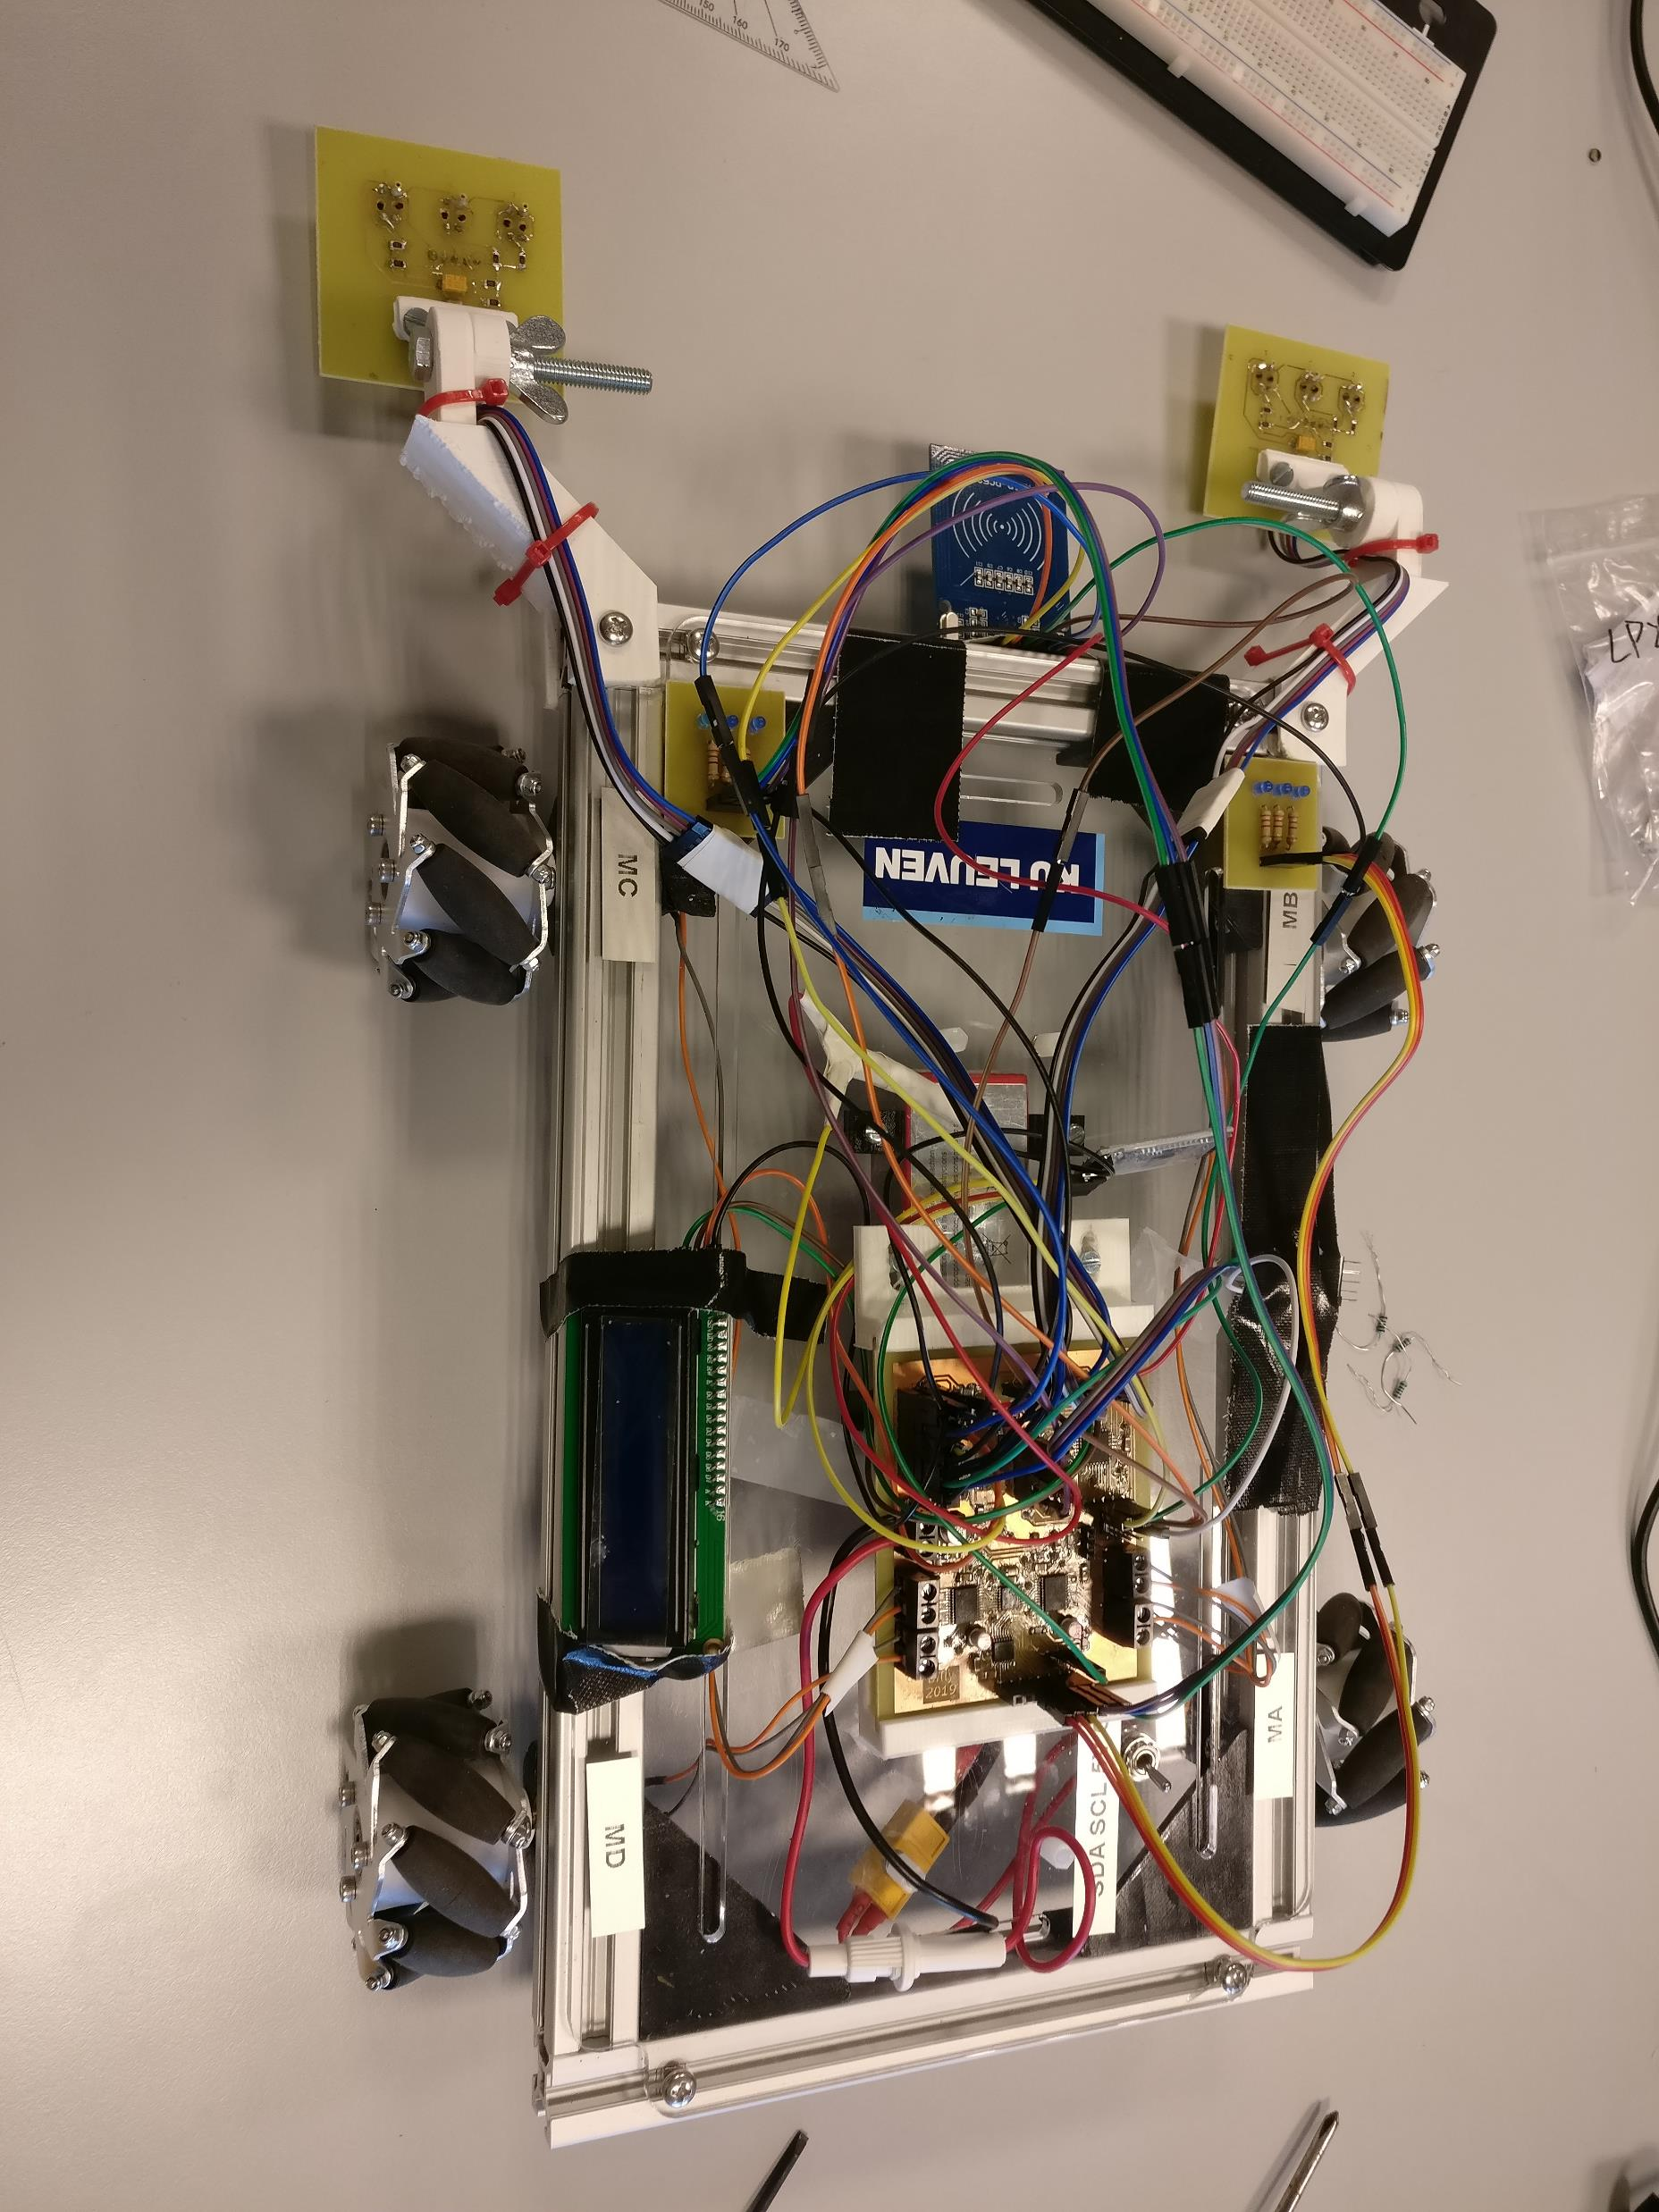

2
1
3
4
5
Notes:
Weg naar succes, stuk per stuk opgebouwd

Slide 26
